Slide 1
XSD
XML Schema Definition

Slide 2
Сравнение XSD с DTD
XML-схемы являются альтернативой DTD.
Они, также как и DTD:
определяют набор используемых элементов,
идентифицируют элементы, которые могут использоваться внутри других элементов,
определяют возможные атрибуты для каждого элемента.
Схемы XML, в отличие от DTD, являются XML – документами.
В DTD для описания содержимого элемента используется способ, похожий на описание цепочек символов, допускаемых автоматом.
В схемах XML используется способ, более привычный для программиста: определяются типы данных и указывается принадлежность элементов XML к этому типу данных.

Slide 3
Недостатки DTD
определения DTD не являются расширяемыми;
с документом можно связать только одно определение DTD;
не поддерживаются пространства имён;
слабая типизация данных;
синтаксис DTD не является синтаксисом XML;
отсутствует поддержка DOM;

Slide 4
Пространства имён XML
Для логического разделения имён могут быть использованы префиксы
<mynamespace:tag/>
Имя пространства имён
Имя элемента
Для обеспечения уникальности пространства имён связывают с URI (URL)
<mynamespace:tag xmlns:mynamespace=“http://tempuri.org”/>

Slide 5
Структура XSD-документа
<?xml version=“1.0” encoding=“UTF-8”?>
<xsd:schema xmlns:xsd=“http://www.w3.org/2001/XMLSchema”>
<!-- Описание схемы документа -->
</xsd:schema>
<?xml version=“1.0” encoding=“UTF-8”?>
<schema xmlns=“http://www.w3.org/2001/XMLSchema”>
<!-- Описание схемы документа -->
</schema>

Slide 6
Простые встроенные типы
Простые типы данных – определяют множество допустимых значений для элементов и атрибутов
В спецификации XML-схем предусмотрены следующие встроенные простые типы данных:
anyURI, boolean, byte, date, dateTime, decimal, double, float, hexBinary, ID, IDREF, IDREFS, integer, long, name, qname, short, string, time, unsignedByte и другие
Можно создавать собственные простые типы данных при помощи элементов <xsd:simpleType>

Slide 7
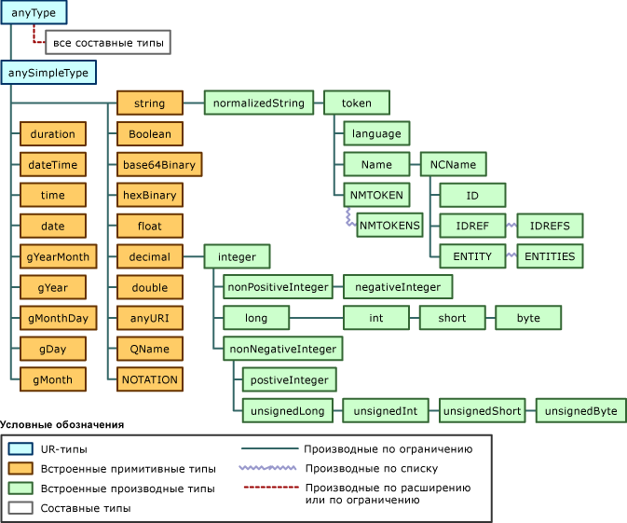
Иерархия типов данных

Slide 8
Составные типы данных
Новые составные типы в схемах определяются с помощью элемента <xsd:complexType>.
Оно обычно содержит объявления элементов, ссылки на другие элементы и объявления атрибутов.
Элементы объявляются с помощью элементов <xsd:element>, а атрибуты - <xsd:attribute>

Slide 9
Определение составного типа
<xsd:complexType name=“bookType”>
<xsd:sequence>
<xsd:element name=“title” type=“xsd:string”/>
<xsd:element name=“author” type=“xsd:string”/>
</xsd:sequence>
<xsd:attribute name=“ISBN” type=“xsd:string”>
</xsd:complexType>
<xsd:all>
…
</xsd:all>

Slide 10
Определение количества экземпляров элементов
Допустимое количество экземпляров элементов задаётся при помощи атрибутов minOccurs и maxOccurs.
По умолчанию значение атрибута minOccurs равно 1.
Если значение maxOccurs не определено, то считается, что оно совпадает с minOccurs.
Если количество элементов должно быть неограниченно, то maxOccurs устанавливается равным unbounded.

Slide 11
Определение значений элементов, заданных по умолчанию
У элемента <xsd:element> также существуют атрибуты default и fixed.
Атрибут default позволяет установить значение элемента по умолчанию.
Атрибут fixed устанавливает единственно возможное значение элемента.

Slide 12
Ограничения и значения атрибутов по умолчанию
Атрибут use элемента <xsd:attribute> может принимать следующие значения:
Required описываемый атрибут обязателен
Optional описываемый атрибут необязателен (это значение по умолчанию)
default
fixed
Prohibited описываемый атрибут неприменим
Значение default или fixed предполагают наличие атрибута value

Slide 13
Использование определений анонимных типов
<xsd:element name=“example”>
<xsd:complexType>
<!-- Определение содержимого -->
</xsd:complexType>
</xsd:element>

Slide 14
Создание альтернатив
<xsd:choice>
<xsd:element name=“case1” type=“type1”/>
<xsd:element name=“case2” type=“type2”/>
</xsd:choice>

Slide 15
Создание простых типов с помощью фасетов
Спецификация XML-схем позволяет вводить производные простые типы, накладывая ограничения на базовые простые типы.
Эти ограничения также называют граниями, фасетами (facets).
Они вводятся как
сужение (restriction) встроенного или ранее определенного простого типа,
список (list) простых типов
объединение (union) простых типов.

Slide 16
Создание простых типов с помощью фасетов
Основные разновидности фасетов:
Количество символьных позиций;
Диапазон значений;
Количество цифр десятичного числа;
Перечисления;
Шаблоны;

Slide 17
Теги задающие ограничения
<maxExclusive> - наибольшее значение, которое уже не входит в определяемый тип;
<maxInclusive> - наибольшей значение определяемого типа;
<minExclusive> - наименьшее значение, уже не входящее в определяемый тип;
<minInclusive> - наименьшее значение определяемого типа;
<totalDigits> - общее количество цифр в определяемом числовом типе - сужении типа decimal;
<fractionDigits> - количество цифр в дробной части числа;
<length> - длина значений определяемого типа;
<maxLength> - наибольшая длина значений определяемого типа;
<minLength> - наименьшая длина значений определяемого типа;
<enumeration> - одно из перечислимых значений;
<pattern> - регулярное выражение;
<whitespace> - применяется при сужении типа string

Slide 18
В тегах-фасетках можно записывать следующие атрибуты
ordered- задает упорядоченность определяемого типа, принимает одно из трех значений:
  false - тип неупорядочен;
  partial - тип частично упорядочен;
  total - тип полностью упорядочен;
bounded - задает ограниченность или неограниченность типа значением true или false;
cardinality - задает конечность или бесконечность типа значением finite или countably infinite;
numeric - показывает, числовой этот тип или нет, значением true или false.

Slide 19
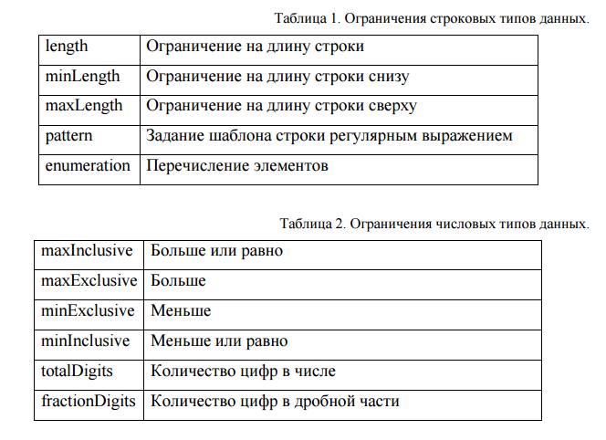
Создание простых типов с помощью фасетов

Slide 20
Ограничения количества символов
<xsd:simpleType name=“string4”>
<xsd:restriction base=“xsd:string”>
<xsd:length value=“4”/>
</xsd:restriction>
</xsd:simpleType>
<xsd:simpleType name=“string2_6”>
<xsd:restriction base=“xsd:string”>
<xsd:minLength value=“2”/>
<xsd:maxLength value=“6”/>
</xsd:restriction>
</xsd:simpleType>

Slide 21
Указание диапазонов значений
<xsd:simpleType name=“dayOfMonth”>
<xsd:restriction base=“xsd:integer”>
<xsd:minInclusive value=“1”/>
<xsd:maxInclusive value=“31”/>
</xsd:restriction>
</xsd:simpleType>

Slide 22
Перечислимые типы
<xsd:simpleType name=“dayOfWeek>
<xsd:restriction base=“xsd:string”>
<xsd:enumeration value=“Понедельник”/>
<xsd:enumeration value=“Вторник”/>
<xsd:enumeration value=“Среда”/>
<xsd:enumeration value=“Четверг”/>
<xsd:enumeration value=“Пятница”/>
<xsd:enumeration value=“Суббота”/>
<xsd:enumeration value=“Воскресение”/>
</xsd:restriction>
</xsd:simpletype>

Slide 23
Модифицированный пример
<?xml version=“1.0” encoding=“utf-8”?>
<xsd:schema xmlns:xsd=“http://www.w3.org/2001/XMLSchema”>
<xsd:element name=“root”>
<xsd:complexType>
<xsd:sequence>
<xsd:element name=“book” type=“bookType”
minOccurs=“0” maxOccurs=“unbounded”>
</xsd:sequence>
</xsd:complexType>
</xsd:element>
<xsd:complexType name=“bookType”>
<xsd:sequence>
<xsd:element name=“title” type=“xsd:string”/>
<xsd:choise>
<xsd:element ref=“author”/>
<xsd:element name=“authors”>
<xsd:complexType>
<xsd:sequence>
<xsd:element ref=“author”
minOccurs=“1” maxOccurs=“unbounded”/>
</xsd:sequence>
</xsd:complexType>
</xsd:element>
</xsd:choise>
</xsd:sequence>
<xsd:attribute name=“ISBN” type=“ISBN_Type”>
</xsd:complexType>
<xsd:element name=“author” type=“xsd:string”/>
</xsd:xchema>

Slide 24
Особые случаи определения содержимого
Расширение или ограничение составных типов
Пустые элементы
Элементы со сложным смешанным содержимым

Slide 25
Ограничение или расширение составных типов
Разновидности составных типов:
simpleContent – содержит simpleType
complexContent – содержит вложенные элементы
Типы преобразований:
restriction
extension

Slide 26
Пример расширения типа
<xsd:element name="book">
<xsd:complexType>
<xsd:attribute name="isbn" type="isbnType"/>
</xsd:complexType>
</xsd:element>
<xsd:element name="book">
<xsd:complexType>
<xsd:simpleContent>
<xsd:extension base="xsd:string">
<xsd:attribute name="isbn" type="isbnType"/>
</xsd:extension>
</xsd:simpleContent>
</xsd:complexType>
</xsd:element>

Slide 27
Пример расширения типа
<xs:complexType name="address">
<xs:sequence>
<xs:element name="street" type="xs:string" />
<xs:element name="city" type="xs:string" />
</xs:sequence>
</xs:complexType>
<xs:complexType name="USAddress">
<xs:complexContent>
<xs:extension base="address">
<xs:sequence>
<xs:element name="state" type="xs:string" />
</xs:sequence>
<xs:attribute name="country" type="xs:string" fixed="US" />
</xs:extension>
</xs:complexContent>
</xs:complexType>

Slide 28
Создание пустых элементов
<image source=“picture.gif” height=“256” width=“512”/>
<xsd:element name=“image”>
<xsd:complexType>
<xsd:complexContent>
<xsd:restriction base=“xsd:anyType”>
<xsd:attribute name=“source” type=“xsd:string”/>
<xsd:attribute name=“height” type=xsd:decimal”/>
<xsd:attribute name=“width” type=xsd:decimal”/>
</xsd:restriction>
</xsd:complexContent>
</xsd:complexType>
</xsd:element>

Slide 29
Повторное использование
Помимо расширения и ограничения можно определять группы элементов и атрибутов:
xsd:group
xsd:attributeGroup
Определения групп должны иметь атрибут name, а ссылки на них – атрибут ref

Slide 30
Резюме: сравнение DTD и XSD
 | DTD | XSD
Синтаксис | EBNF | XML 1.0
Поддержка DOM | Отсутствует | Есть
Типизация данных | Слабая | Сильная
Расширяемость | Отсутствует | Неограниченная
Поддержка нескольких словарей | Нет – только одно DTD на документ | Да – с использованием пространств имён
Динамические схемы | Нет – DTD применяется только для чтения | Да – схемы можно модифицировать во время работы

